Slide 1
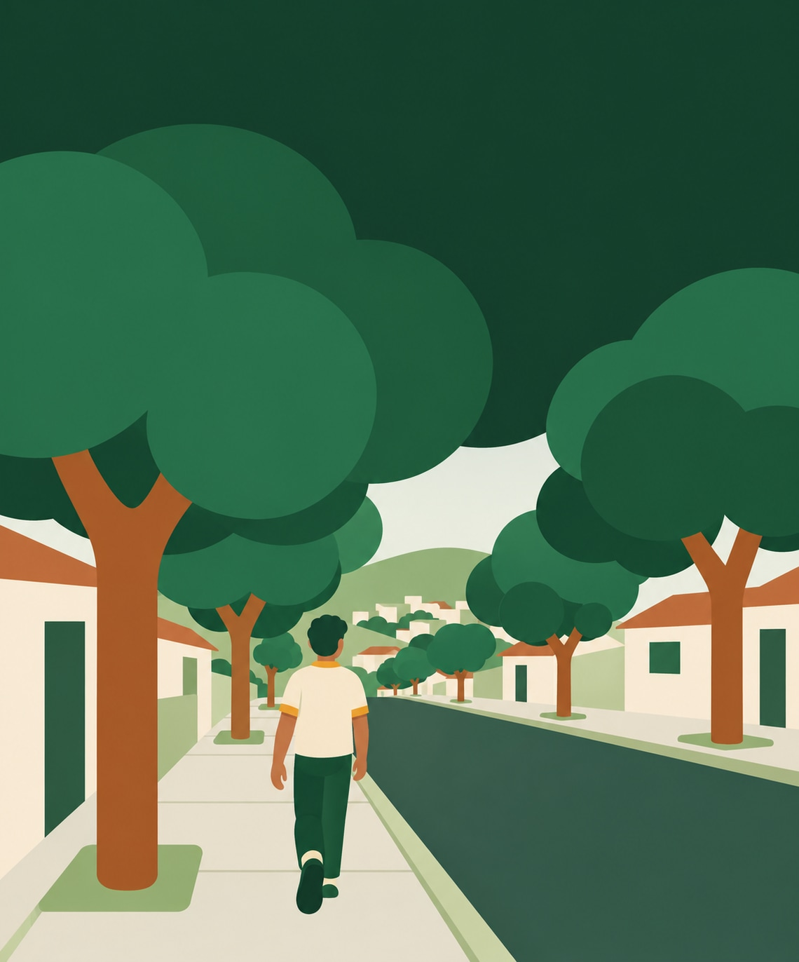

Arborização no
caminho a pé
58,7 milhões
de pessoas viviam em vias sem arborização
nas áreas pesquisadas pelo IBGE no Brasil
IBGE, Censo 2022
Ideathon Fatec 2026
Notes:
Jonathan
Pensem no caminho a pé até um ponto de ônibus, mercado, farmácia numa tarde quente. Em que parte do trajeto tem árvore?
Eu sou o Jonathan e, junto com o Guilherme, faço parte da equipe Arboriza. No Censo de 2022, o IBGE registrou 58,7 milhões de pessoas vivendo em vias sem arborização nas áreas pesquisadas no Brasil. Esse número mostra a dimensão do problema. Para planejar em Araçatuba, nós precisamos entender como as árvores se distribuem pelas ruas da cidade.
Foi para isso que criamos o Arboriza. Ele transforma imagens aéreas em um mapa de possíveis áreas a serem arborizadas, que a equipe pode conferir para decidir quais trechos merecem uma avaliação.

Slide 2
Análise de copas por trecho
O mapa nos ajuda a escolher as ruas e trechos para vistoria.
Área de estudo
Possíveis copas
Revisão por trecho
Seleção por setores
censitários do IBGE
Pontos e contornos
na imagem aérea
Conferência das marcações
junto às vias do OpenStreetMap
Custos de processamento e armazenamento serão analisados no futuro.
Notes:
Jonathan
No painel da equipe, a gente escolhe o recorte pelos setores censitários do IBGE. A análise coloca no mapa um ponto para cada possível copa e, dependendo do modelo, também traça o contorno. Quando cruzamos essas informações com as vias do OpenStreetMap, conseguimos observar como as copas se distribuem por trecho.
Nós conferimos e corrigimos as marcações sobre a imagem original. O mapa público foi pensado para que moradores e profissionais de planejamento consultem esses resultados.
Hoje, a análise roda em desktop e a consulta é pelo navegador. Para ampliar o piloto, precisamos medir o custo de processamento e armazenamento.
Para a demonstração, já deixamos baixada uma imagem de Araçatuba em alta resolução. Isso agiliza a navegação pelo mapa e a busca de áreas de interesse.

Slide 3
Piloto em Araçatuba
6,21%
208
possíveis árvores individuais
14
grupos de copas
de cobertura estimada no setor
Copas individuais e grupos
17
complementos para revisão
Restor gera a base. Cambridge sugere complementos para revisão.
Ortofotos IGC/DataGEO com 25 cm por pixel
Notes:
Guilherme
Em um dos testes, analisamos um setor de Araçatuba com ortofotos do IGC, disponibilizadas pelo DataGEO. Cada pixel representa cerca de 25 centímetros no solo.
Restor e Cambridge são modelos já treinados para traçar contornos de copas em imagens aéreas. O Restor gera a camada de copas individuais e grupos. O Cambridge é voltado para a interpretação delas no ambiente urbano.
Nesse setor, a análise gerou 208 possíveis árvores individuais, 14 grupos de copas e 17 propostas complementares, separadas para revisão. As copas individuais e os grupos ocuparam uma área estimada de 6,21% do setor.
Com os modelos já carregados, a análise levou cerca de 20 segundos nesse teste.

Slide 4
Revisão antes da vistoria
NA IMAGEM AÉREA
NA VISTORIA
Um quintal pode parecer
um espaço livre
Uso do espaço,
calçada e fiação
Copas agrupadas, árvores omitidas e marcações
sobre construções exigem conferência.
DEMONSTRAÇÃO
Sobreposição das copas e conferência de uma rua

Slide 5
Equipe
Jonathan
Guilherme
Produto e coordenação
Design UX/UI
Rafael
Gabriel
Desenvolvimento back-end
QA e documentação
Pablo
Lucas
Dados e geoprocessamento
Desenvolvimento front-end

Slide 6
APOIO À BANCA
Originalidade e uso de IA
Trabalho da equipe
Fluxo de análise por setor, integração dos modelos com o mapa
e revisão das marcações. Engenharia do software.
Modelos no piloto
Restor e Cambridge são pré-treinados e geraram propostas
de copas para conferência.
Material da apresentação
ChatGPT/Codex na montagem dos slides.
OpenAI ImageGen gerou a ilustração da abertura.
Notes:
A equipe desenvolveu o fluxo geográfico e de revisão. Os modelos Restor e Cambridge foram reaproveitados com pesos pré-treinados. As propostas permanecem sujeitas a conferência.
Histórico de experimentação documentado: DeepForest na detecção exploratória e HQ-SAM em laboratório separado de segmentação. O laboratório usou os repositórios SegmentacaoFront e SegmentacaoBack, de ThiagoBaso, como referência autorizada para testes.
A equipe informou o uso de IA nas imagens de pitches anteriores. O nome da ferramenta usada nesses materiais não foi informado.

